Slide 1
文献汇报
高铭阳
2019.09.26

Slide 2
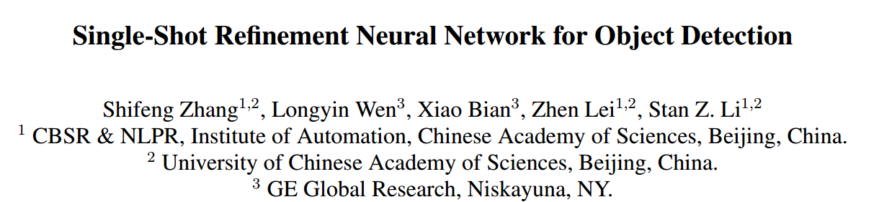
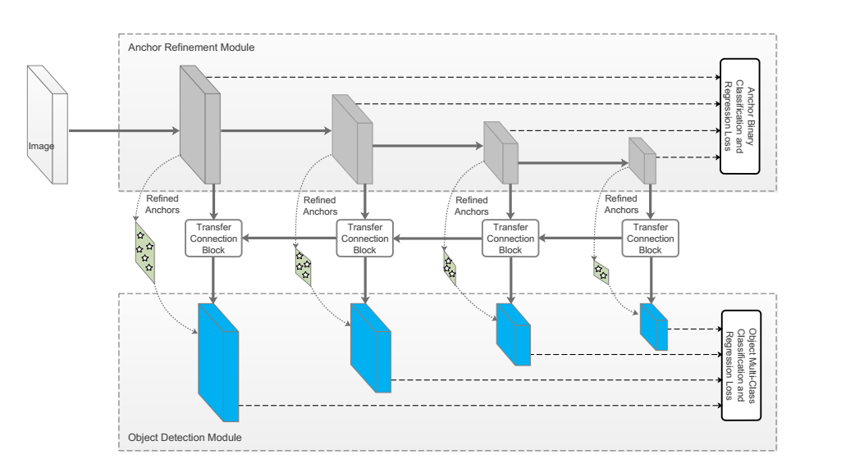

Slide 3
一、引入two stage类型的object detection算法中对box的由粗到细的回归思想。由粗到细回归其实就是先通过RPN网络得到粗粒度的box信息，然后再通过常规的回归支路进行进一步回归从而得到更加精确的框信息，这也是two stage类型的object detection算法效果优于one stage类型的一个重要原因。
二、引入类似FPN网络的特征融合操作用于检测网络，可以有效提高对小目标的检测效果，检测网络的框架还是SSD。
为了继承两者的优点且克服其缺点，本文提出了一种新的单次目标探测器，名为RefineDet，它比two-stage方法更精准，同时保持了one-stage方法的效率。
RefineDet由两个相互连接的模块组成，即anchor refinement module和object detection module。
具体来说，ARM旨在（1）过滤掉negative anchors，以减少分类器的搜索空间，（2）粗略调整anchors的位置和大小，为后续的回归提供更好的初始化。ODM将refined anchors作​​为输入，进一步改善回归和预测多级标签。同时，我们设计transfer connection block来传输ARM的特征，用于ODM中预测目标的位置，大小和类别标签。

Slide 4
网络结构构建，以ResNet101，Anchor Refinement Module，其中前三个是ResNet101网络本身的输出层，最后5*5输出是另外添加的一个residual block。有了特征提取的主网络后，就要开始做融合层操作了，首先是5*5的feature map经过一个transfer connection block得到对应大小的蓝色矩形块（P6）。接着基于P6（feature map）经过transfer connection block得到对应大小的蓝色矩形块（P5），此处的transfer connection block相比P6增加了反卷积支路，反卷积支路的输入来自于生成P6的中间层输出。P4和P3的生成与P5同理。

Slide 5
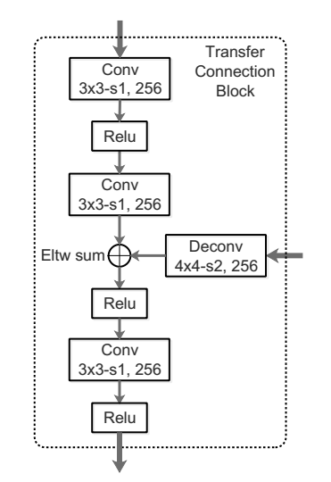
TCM

Slide 6
Two-Step Cascaded Regression
目前的一阶段方法依靠基于具有不同尺度的特征图层的一步回归来预测位置和物体的大小，在某些场景中相当不准确，尤其是小目标检测。
因此，我们提出了一个两步级联回归策略回归对象的位置和大小。我们先使用ARM调整anchors的位置和大小，为ODM中的回归提供更好的初始化。
在ARM中，我们预测refined anchors的四个偏移量相对于原始anchors和指示前景存在的两个置信度分数。获得refined anchors后，我们将其传到ODM相应的特征图中，进一步生成对象类别和准确的对象位置、尺寸。ARM和ODM中相应的特征图具有相同的维度。我们计算refined anchors的c个类别分数和四个准确的偏移量，产生c + 4的输出以完成检测任务。。

Slide 7
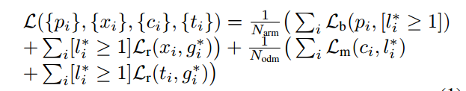
LOSS
损失函数方面主要包含ARM和ODM两方面。
在ARM部分包含binary classification损失Lb和回归损失Lr；
在ODM部分包含multi-class classification损失Lm和回归损失Lr。
需要注意的是虽然本文大致上是RPN网络和SSD的结合，但是在Faster R-CNN算法中RPN网络和检测网络的训练可以分开也可以end to end，而这里的训练方式就纯粹是end to end了，ARM和ODM两个部分的损失函数都是一起向前传递的

Slide 8
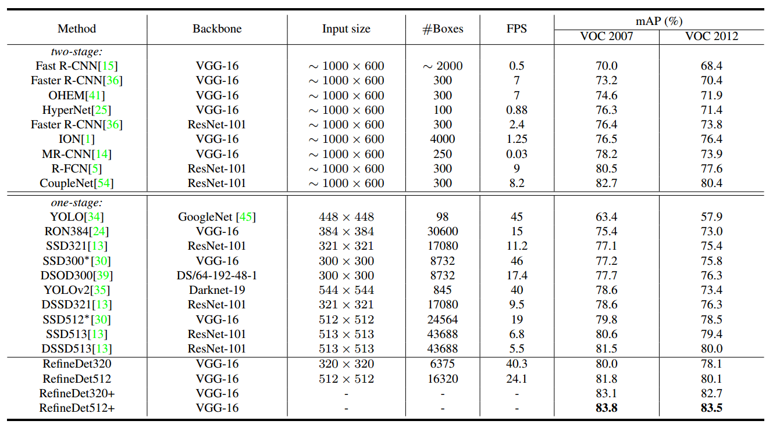

Slide 9
